Slide 1
בחינת אפשרות של יחסים הדדיים בין זני פניבצילוס סוציאליים לבין אצות פוטוסינטתיות וחיידקים מפרקי צלולוז
דצמבר 2013
Notes:
זנים רבים של Paenibacillus מתאפיינים ע"י תנועה ויצירת תבניות על גבי מצעים קשים. אחד הזנים ממשפחה זו - P.vortex הראה בעבר יכולת לשאת מטען ביולוגי (ספורות של פטרייתAspergillus fumigates) תוך יצירת יחסי הדדיות עם הפטרייה. עבודה זו בוחנת את יכולת נשיאת המטען (cargo carrying) של שלושה זני Paenibacillus ניידים, כשהמטען (cargo) הינו אצה פוטוסינתטית או חיידק מפרק צלולוז שהינם רלוונטיים לתחום הדלקים הביולוגים. עבודה זו מכוונת להרחיב את הידע אודות נשיאת מטען על ידי מינים אלו וכן, במידת האפשר, בחינת יישום אפשרי של יכולת זו לתחום מעשי. תוצאות המחקר אינן חד משמעיות, אך בצידן הצעות למחקרי המשך בעלי היתכנות גבוהה יותר.

Slide 2
עבודה בהנחיית: פרופ' אשל בן יעקב, הפקולטה למדעים מדויקים, בית ספר לפיסיקה ואסטרונומיה, אוניברסיטת תל אביב. ד"ר אלין פינקלשטיין, ביה"ס סאקלר לרפואה, אוניברסיטת תל אביב.
מוגש ע"י אור רבני, עבודה בקורס 'פרויקט מחקר במדעי החיים', האוניברסיטה הפתוחה.

Slide 3
Paenibacillus Vortex

Slide 4
Paenibacillus Vortex
זן סוציאלי שוכן קרקע
מסוגל לנוע כנחיל (swarming) על משטחים מוצקים
בעל יכולת לשאת מטען (cargo) חלקיקים סינתטיים חלקיקים חיים (נבגים של Aspergillus fumigatus)
Shklarsh et al. 2012; Ingham et al. 2011
Notes:
פירוט על מחקרי קרגו בוורטקס

Slide 5
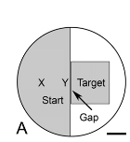
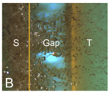
הפקת תועלת מהמטען
התפשטות לנישות לא-נגישות
האם יתכנו שיתופי פעולה נוספים?
Ingham et al. 2011
Notes:
דוגמה – המחקר של קולין
העלאת השאלה לגבי שת"פ נוספים

Slide 6
Paenibacillus
P. vortex
P. glucanaliticus
P. dendritiformis

Slide 7
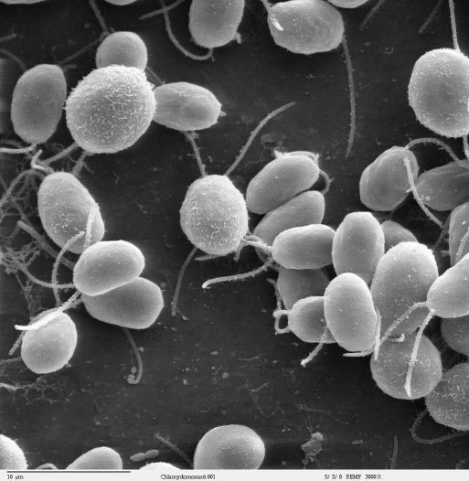
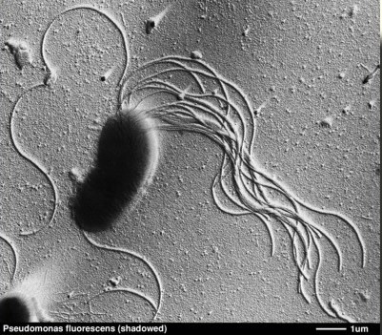
מינים נבדקים
Pseudomonas fluorescens subsp. Cellulosa
Chlamydomonas
reinhardtii
חיידק
מפרק צלולוז (פירוק חוץ-תאי)
אצה חד-תאית
מבצעת פוטוסינתזה

Slide 8
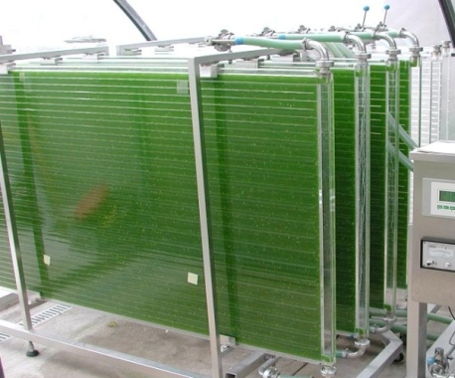
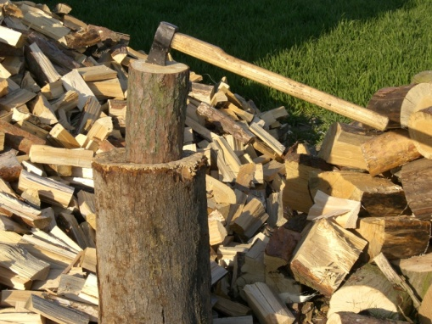
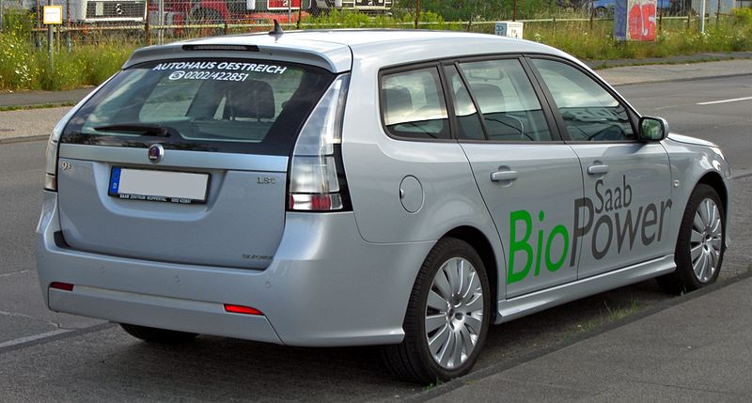
דלקים ממקור ביולוגי - יתרונות
Pseudomonas fluorescens
Chlamydomonas
reinhardtii
הפקת ביואתנול
פירוק פסולת
הפקת ביודיזל וביואתנול
קיבוע פחמן
Notes:
התועלת שבפירוק צלולוז ופוטוסינתזה

Slide 9
היבטים של שת"פ
מתן יכולת תנועה לאורגניזמים / מולקולות ללא יכולת תנועה
בפרט, מתן יכולת תנועה לאורגניזמים המשמשים להפקת דלקים ממקור ביולוגי
יחסי נשא מטען – הדדיות, ניצול הדדיות: הפצה בתמורה להפרשת מזון ניצול: הפצה ללא תמורה שימוש במטען עצמו כמקור מזון

Slide 10
היפותזה
בהעדר מקור תזונה חלופי
חיידקי הPaenibacillus ישאו את המטען
ויהיו מסוגלים להתפשט על גבי מצע עני

Slide 11
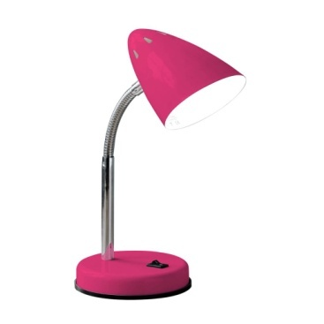
מערך הזריעה
C. reinhardtii
זריעה יחידה / מרובה
אור / חושך
M9 +CMC | 20 1.75% | 2 1.5% | 15 2.25% | M9
+ |  |  | + | + | P. vortex
+ |  |  | + | + | P.vortex +P. fluorescens
+ |  | + |  | + | P.dendritiformis T
+ |  | + |  | + | P.dendritiformis T + P. fluorescens
+ | + |  |  | + | P. glucanaliticus
+ | + |  |  | + | P.glucanaliticus + P. fluorescens
+ | + | + | + | + | P. fluorescens
Notes:
גם העלאת נושא התאורה וסוג היחסים

Slide 12
מערך הזריעה
C. fluorescens
זריעה יחידה / מרובה
20 1.75% | 2 1.5% | 15 2.25% | M9
 |  | + | + | P. vortex
 |  | + | + | P.vortex +P. fluorescens
 | + |  | + | P.dendritiformis T
 | + |  | + | P.dendritiformis T + P. fluorescens
+ |  |  | + | P. glucanaliticus
+ |  |  | + | P.glucanaliticus + P. fluorescens
+ | + | + | + | P. fluorescens

Slide 13
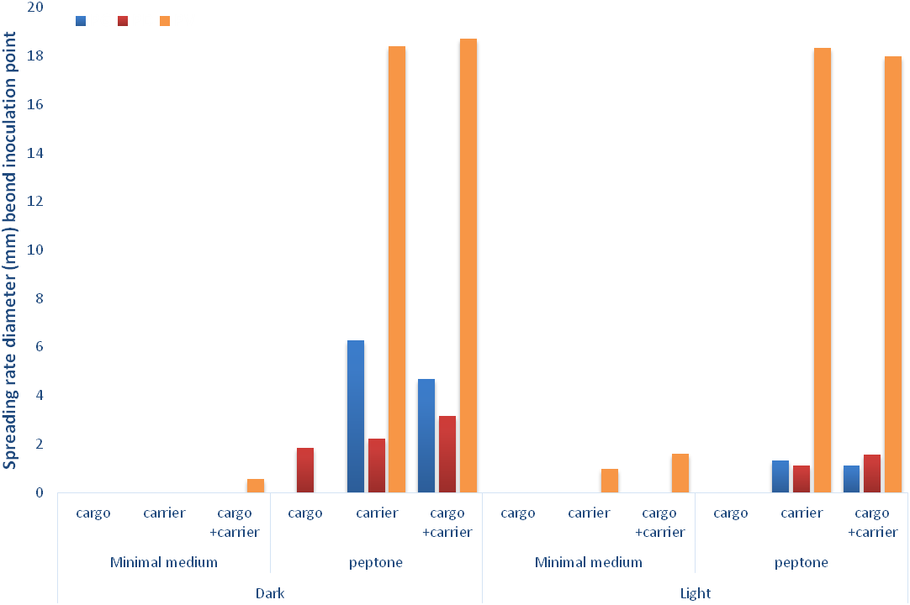
תוצאות
dark
light

Slide 14
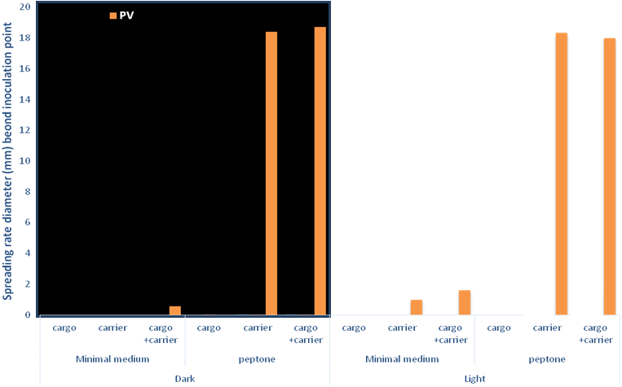
תוצאות
Paenibacillus Vortex
יכולת (מועטה) לפירוק האצה
יכולת (מועטה) לצריכת תוצרים
Notes:
ניתוח התוצאות וכו'
דגש על היחסים בין וורטקס לאצה

Slide 15
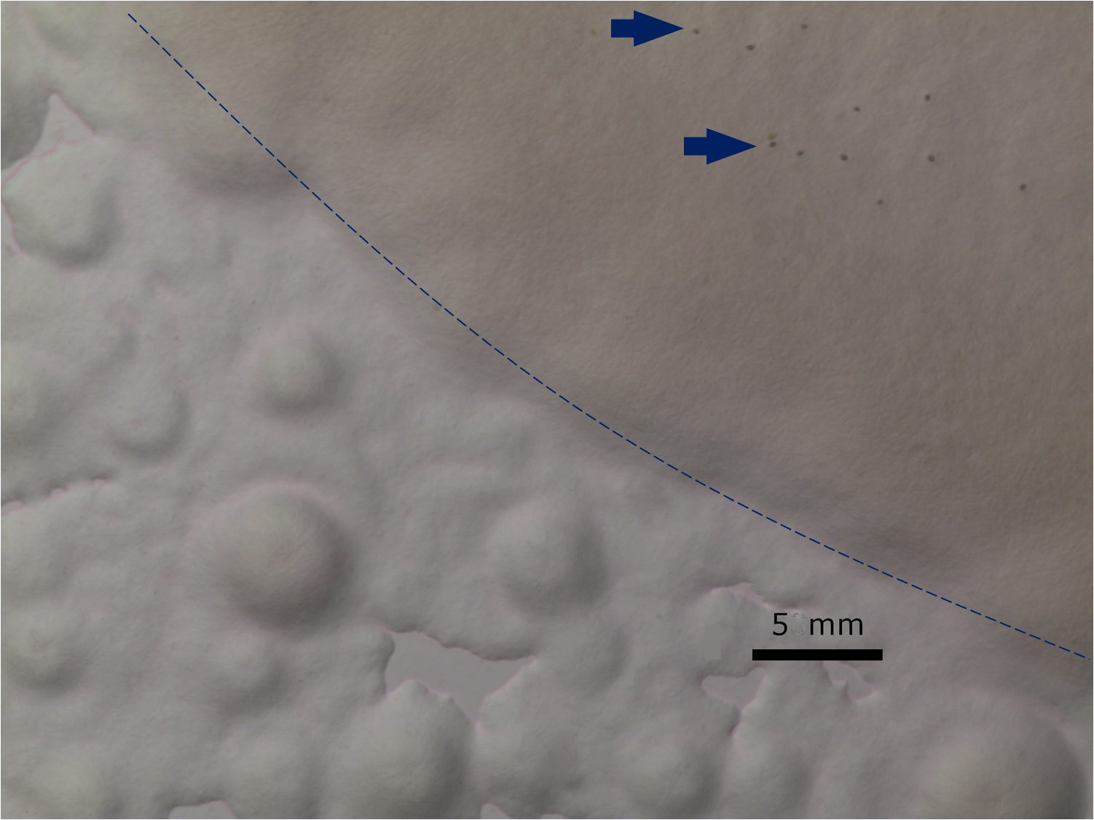
דפוס התפשטות

Slide 16
מחקרי המשך
Pseudomonas fluorescens
Chlamydomonas
reinhardtii
מחדר צלוליטי
גדילה בנוכחות מדיום בלבד
דופן התא
גודל האצה

